Slide 1

TOÁN 1

Slide 2







Cuộc tranh tài
bắt đầu!
Tớ là người
nói đúng!
Tớ là người
nói đúng!
Tớ là người nói đúng!
Notes:
Các con vật đều cho rằng mình trả lời đúng
Vậy chúng ta hãy cũng phân giải giúp bác Gấu nhé!

Slide 3




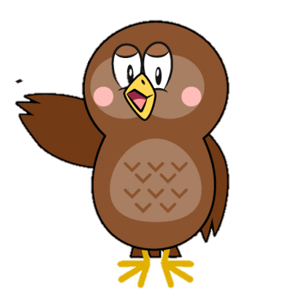
5 + 5 = ?
0
10
5
Notes:
Click vào các con vật để ra đáp án

Slide 4
1 + 6 = ?
7
5
8
Notes:
Click vào các con vật để ra đáp án

Slide 5
1 + 9 = ? + 1
10
8
9
Notes:
Click vào các con vật để ra đáp án
Nếu muốn thêm câu hỏi thì GV nhân đôi các slide lên nhé

Slide 6
PHÉP CỘNG, PHÉP TRỪ
TRONG PHẠM VI 100
Chủ đề 3
Bài 11
PHÉP TRỪ TRONG PHẠM VI 10
Sách Toán_trang 68

Slide 7

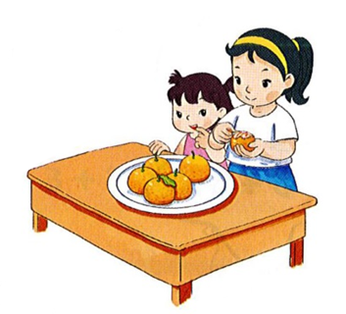

Bớt đi còn lại mấy?
a)
Bớt 1 quả
còn lại mấy quả?
“bớt” nghĩa là ta
thực hiện phép trừ.
6 quả cam, bớt 1 quả
còn 5 quả.
6 - 1 = ?
5
Sáu trừ một bằng năm.
Dấu trừ: -

Slide 8
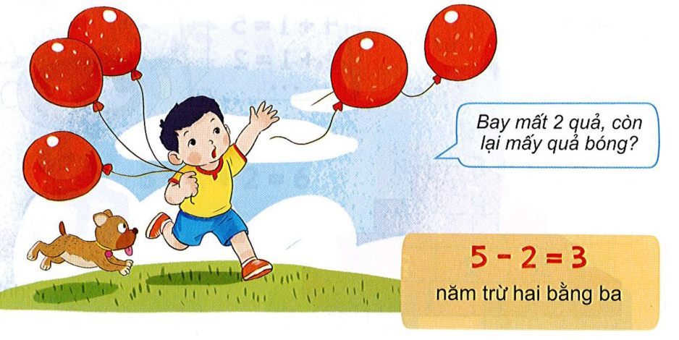
b)
5 - 2 = ?
3
Năm trừ hai bằng ba.

Slide 9


–
3 – 2 = 1
Notes:
Viết dấu trừ vào bảng con

Slide 10

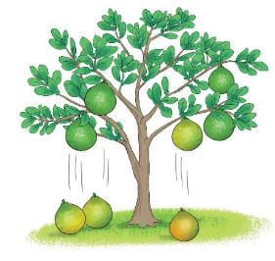
1
a) Còn lại mấy quả bưởi trên cây?
8
-
?
3
=
?
5

Slide 11
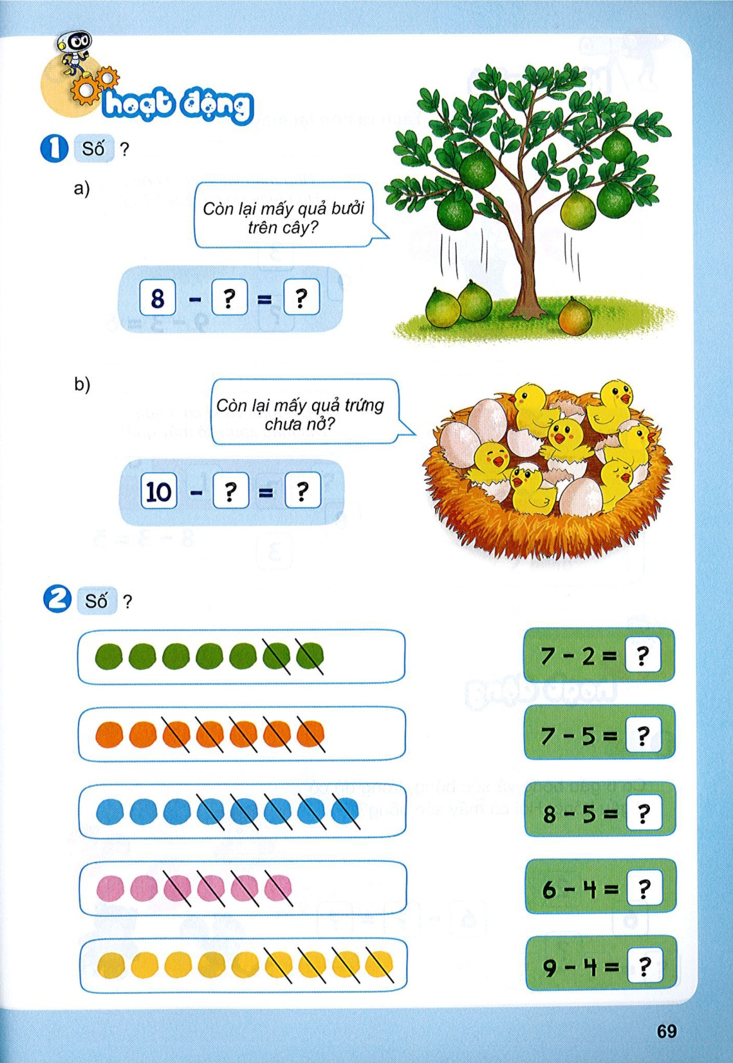
b) Còn lại mấy quả trứng chưa nở?
10
-
?
7
=
?
3

Slide 12
2
Số?
7 – 2 = ?
5
7 – 5 = ?
2
8 – 5 = ?
3
6 – 4 = ?
2
9 – 4 = ?
5
Notes:
Sách tham khảo

Slide 13

Củng cố
Dặn dò

Slide 14

Người soạn : Phan Thị Linh
Năm sinh : 1990
Đơn vị công tác : Trường TH và THCS FPT
LH : 0916.604.268
Mail : linhpt33@fe.edu.vn
Thân chào Quý Thầy Cô!
Người soạn rất mong nhận được phản hồi và góp ý từ Quý Thầy Cô để bộ giáo án ppt được hoàn thiện hơn.
Mọi thông tin phản hồi mong được QTC gửi về:
+ Zalo: 0916.604.268
+ Facebook cá nhân: https://www.facebook.com/nhilinh.phan/
+ Nhóm chia sẻ tài liệu: https://www.facebook.com/groups/443096903751589
* Thầy cô có thể liên hệ khi cần được hỗ trợ soạn giáo án điện tử.

